Slide 1


إدارة العلاقات العامة
د. آيـة عيـّاد
PRL 621
برنامج ماجستير العلاقات العامة
المحاضرة الثالثة

Slide 2



إدارة العلاقات العامة
المحاضرة الثالثة
PRL 621
برنامج ماجستير العلاقات العامة
إعداد:
د. آيـة عيـّاد
www.midocean.ae

Slide 3

استراتيجيات الاتصال في العلاقات العامة
مرحبًا بكم في المحاضرة الثالثة من مقرر "إدارة العلاقات العامة"
استعرضنا في المحاضرة الثانية السابقة مفهوم التخطيط الاستراتيجي، والأهداف التنظيمية، والأهداف الذكية، وتحديد الجمهور المستهدف، وتحليل احتياجات أصحاب المصلحة، ووضع الأهداف الاستراتيجية للعلاقات العامة، ووضع استراتيجيات وتكتيكات لتحقيق أهداف العلاقات العامة.
ونبدأ المحاضرة الثالثة بفهم نماذج ونظريات الاتصال الفعّالة، وكيفية تطوير الرسائل، وتحليل الجمهور، ثم آلية اختيار وتوظيف قنوات الاتصال المناسبة.
www.midocean.ae

Slide 4

استراتيجيات الاتصال في العلاقات العامة
أولًا: نماذج ونظريات الاتصال الفعّال
ثانيًا: استراتيجيات الاتصال الفعّال في العلاقات العامة
ثالثًا: تطبيقات وأمثلة عمليّة
www.midocean.ae

Slide 5

01
أولًا: نماذج ونظريات الاتصال الفعّال
www.midocean.ae

Slide 6

نماذج ونظريات الاتصال الفعّال في العلاقات العامة
الاتصال الفعّال في العلاقات العامة هو عملية استراتيجية تهدف إلى تحقيق تواصل جيد بين المؤسسة وجمهورها.
تساهم العديد من النماذج والنظريات الهامة في فهم وتحسين هذا النوع من الاتصال.
www.midocean.ae

Slide 7
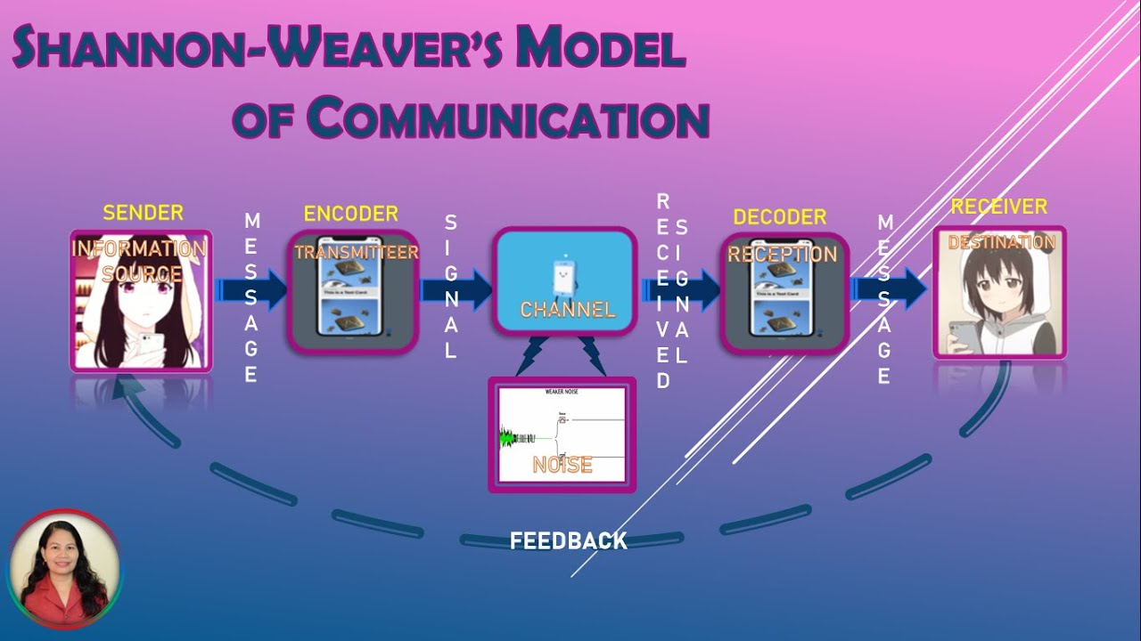
1. نموذج شانن وويفر للاتصال Shannon-Weaver Model
يعتبر هذا النموذج أحد النماذج الأساسية في علم الاتصال، ويتناول عناصر الاتصال الأساسية مثل المرسل والرسالة ووسيلة الاتصال والمستقبل والضوضاء، ويشير إلى كيفية تأثير هذه العوامل على فعالية الاتصال.
يُعدّ نموذج شانون وويفر نموذجًا خطيًا للاتصال؛ إذ يتم الاتصال في اتجاه واحد من المرسل إلى المستقبل، وهو نظرية رياضية تُستخدَم لتحليل عملية الاتصال بين المرسل والمستقبل، ويركز على دقة نقل المعلومات عبر القنوات، وتقليل تأثير الضوضاء.
www.midocean.ae

Slide 8
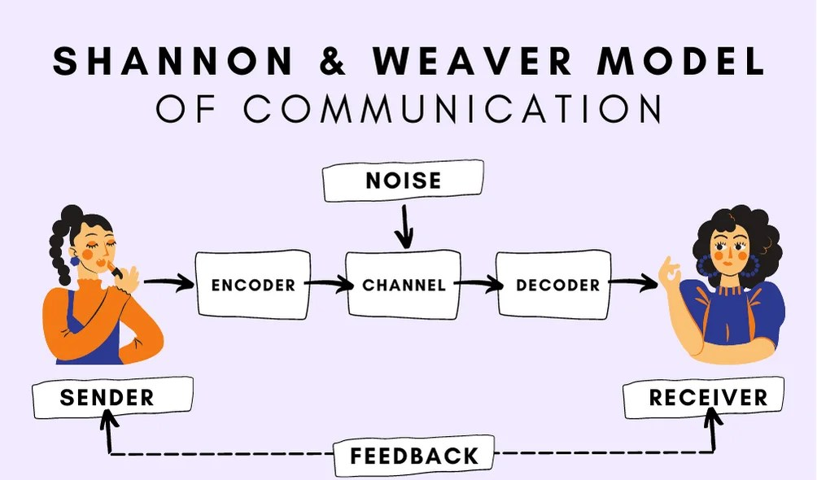
مكونات نموذج شانن وويفر:
المرسل Sender: مصدر المعلومات: يمثل المرسل الشخص أو الجهة التي تحمل المعلومات وتبدأ عملية الاتصال عن طريق إرسال رسالة.
الرسالةMessage : المحتوى الذي يتم إرساله.
التشفير Encoding: عملية تحويل الأفكار والمفاهيم والمعلومات من شكلها الأولي إلى رموز وإشارات قابلة للإرسال عبر قناة الاتصال.
القناةChannel : هي طريقة أو وسيلة نقل الرسالة من المرسل إلى المستقبل، يمكن أن تكون شفوية، مكتوبة، رقمية، أو غيرها.
• فك التشفير Decoding: عملية استقبال وفك تشفير الإشارات وتحويلها إلى معلومات قابلة للفهم.
• المستقبلReceiver : الشخص أو الجهة التي تستقبل الرسالة وتحاول فهمها.
www.midocean.ae

Slide 9

مكونات نموذج شانن وويفر:
• الضوضاء Noise تشير إلى أي عوامل تشويش أو تداخل قد يؤثر سلبًا على الرسالة. قد تكون ضوضاء بيئية، أو تشويش تقني، أو سوء فهم. والضوضاء في سياق الاتصال هي أي عائق يمنع أو يعيق الاتصال الفعال، والضوضاء يمكن أن تكون أنواع مختلفة، مثل:
− الضوضاء النفسية: تنشأ من المفاهيم المسبقة والصور النمطية والانحيازات التي قد تؤثر على كيفية استقبالنا وتفسيرنا للرسائل.
− الضوضاء الطبيعية: تشمل العوامل البيئية مثل الضجيج المحيط أو الموسيقى العالية التي قد تعيق الاستماع الواضح للرسالة.
− الضوضاء المعنوية: تحدث عندما يستخدم المرسل لغة أو مصطلحات فنية لا يفهمها المستقبل بوضوح.
− الضوضاء الفسيولوجية: تتعلق بالحالة الجسدية للمستقبل، مثل الإرهاق أو المرض، التي قد تؤثر على قدرته على التركيز وفهم الرسالة.
www.midocean.ae

Slide 10
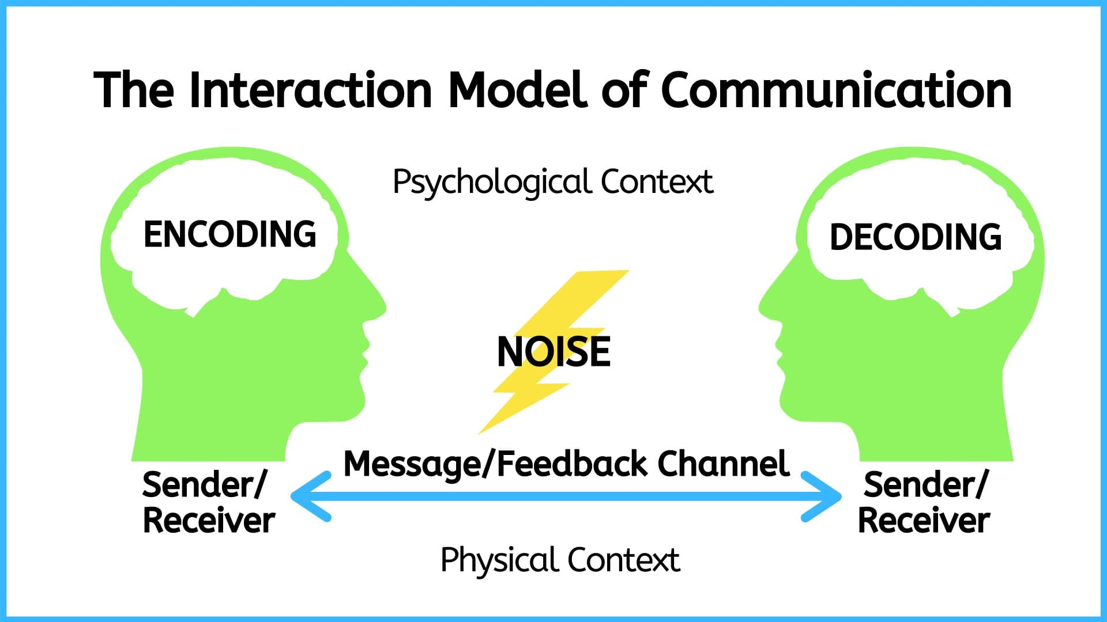
2. نموذج الاتصال التفاعلي Interactive Model of Communication
هو تطور للنماذج السابقة للاتصال، ويعكس فهمًا أكثر تعقيدًا وتفاعلًا لعملية الاتصال.
هذا النموذج يتضمن مفهوم التغذية الراجعة ويعترف بأن الاتصال هو عملية ذات اتجاهين بين المرسل والمستقبل.
www.midocean.ae

Slide 11
مكونات نموذج الاتصال التفاعلي
المرسلSender الشخص أو الجهة التي تبدأ عملية الاتصال عن طريق إرسال رسالة.
الرسالةMessage المحتوى أو المعلومات التي يرغب المرسل في إيصالها إلى المستقبل.
التشفيرEncoding عملية تحويل الأفكار والمفاهيم إلى رموز أو إشارات يمكن إرسالها عبر القناة.
القناةChannel الوسيلة أو الطريقة التي تنتقل بها الرسالة من المرسل إلى المستقبل. يمكن أن تكون شفوية، مكتوبة، رقمية، أو غيرها.
الضوضاءNoise أي تداخل أو عوامل قد تؤثر سلبًا على وضوح الرسالة، مثل الضوضاء البيئية، أو التشويش التقني، أو سوء الفهم.
المستقبلReceiver الشخص أو الجهة التي تستقبل الرسالة وتحاول فهمها.
فك التشفيرDecoding عملية تحويل الرموز أو الإشارات المستقبلة إلى أفكار ومفاهيم مفهومة من قبل المستقبل.
التغذية الراجعةFeedback الاستجابة التي يقدمها المستقبل بعد تلقي الرسالة، والتي يتم إرسالها مرة أخرى إلى المرسل، هذه الاستجابة تساعد المرسل في معرفة ما إذا كانت الرسالة قد فُهمت بشكل صحيح.
www.midocean.ae

Slide 12
خصائص نموذج الاتصال التفاعلي
1. عملية ثنائية الاتجاه
يعترف النموذج بأن الاتصال ليس عملية ذات اتجاه واحد فقط، بل هو تبادل مستمر للمعلومات بين المرسل والمستقبل.
2. التغذية الراجعة
تُعدّ التغذية الراجعة جزءًا أساسيًا من هذا النموذج، حيث تعود استجابة المستقبل إلى المرسل، مما يساعد في تحسين وضوح وفهم الرسالة.
3. السياق Context
يأخذ النموذج في الاعتبار السياق الذي يحدث فيه الاتصال، مثل السياق الثقافي، الاجتماعي، والنفسي، والذي يمكن أن يؤثر على تفسير الرسائل.
4. الاعتماد المتبادل
يعتمد المرسل والمستقبل على بعضهما البعض في عملية الاتصال، حيث يؤثر كل منهما على الآخر بشكل مستمر.
www.midocean.ae

Slide 13
مثال توضيحي على نموذج الاتصال التفاعلي
السيناريو:
المرسل: أستاذ يشرح درسًا في الفصل.
الرسالة: محتوى الدرس.
القناة: الصوت والكلمات المنطوقة.
الضوضاء: أصوات خارجية، أو ضجيج داخل الفصل، أو تشويش من سوء الفهم.
المستقبل: الطلاب.
التغذية الراجعة: أسئلة الطلاب، تعبيرات وجوههم، ردودهم اللفظية.
www.midocean.ae

Slide 14
مثال توضيحي على نموذج الاتصال التفاعلي
العملية:
التشفير: يقوم الأستاذ بتحويل أفكاره حول الدرس إلى كلمات ومفاهيم مفهومة.
الإرسال عبر القناة: يتحدث الأستاذ بصوت مسموع ليوصل رسالته عبر الصوت والكلمات.
فك التشفير: يحاول الطلاب فهم كلمات الأستاذ وتفسيرها.
التغذية الراجعة: يطرح الطلاب أسئلة، أو يجيبون على أسئلة الأستاذ، أو يظهرون تعبيرات وجهية تدل على فهمهم أو عدم فهمهم.
التعديل: بناءً على التغذية الراجعة، قد يعيد الأستاذ شرح نقطة معينة أو يوضحها بشكل مختلف لضمان الفهم.
www.midocean.ae

Slide 15
أهمية نموذج الاتصال التفاعلي
تحسين الفهم: من خلال التغذية الراجعة، يمكن تعديل الرسائل لضمان وضوحها وفهمها بشكل صحيح.
تطوير العلاقات: الاتصال التفاعلي يساعد في بناء علاقات أقوى وأكثر تفاعلية بين الأطراف المتواصلة.
تقييم التأثير: يمكن للمرسل تقييم تأثير رسالته بشكل فوري وتعديل استراتيجيته إذا لزم الأمر.
نموذج الاتصال التفاعلي يُظهر أن الاتصال الفعّال يتطلب تفاعلًا مستمرًا بين جميع الأطراف المعنية، مما يعزز الفهم والتعاون والتفاعل الإيجابي.
www.midocean.ae

Slide 16
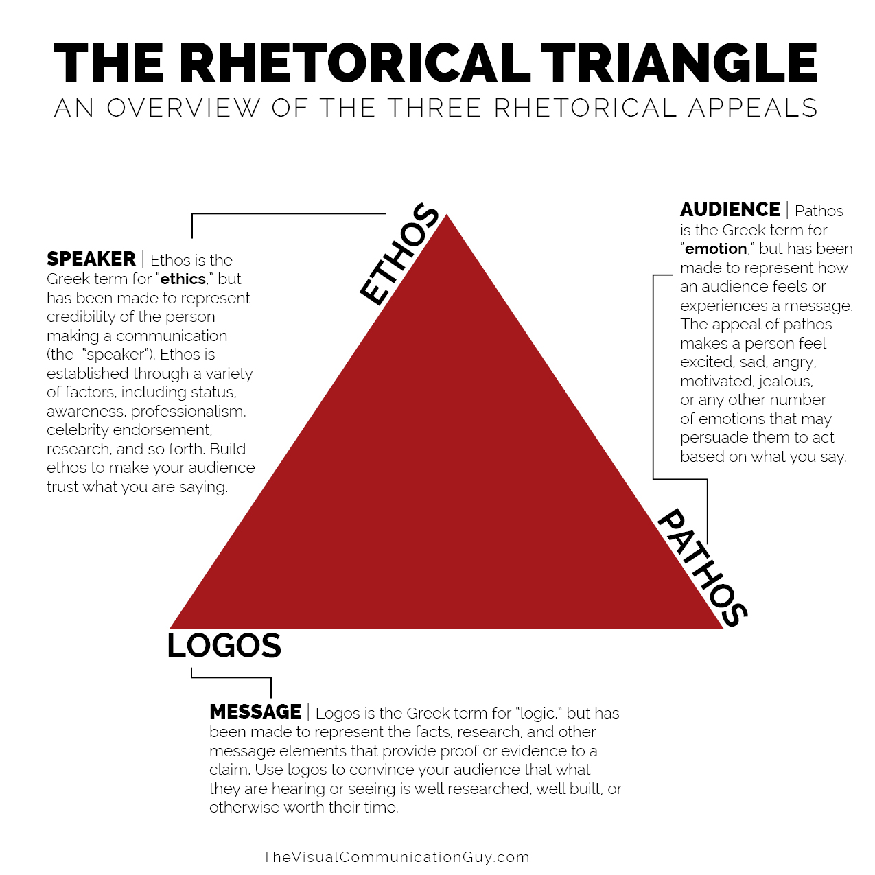
3. نظرية الاتصال الدّال/ نظرية البلاغة Rhetoric Theory
تركز هذه النظرية على فن الإقناع والتأثير من خلال استخدام اللغة والتواصل.
تعود أصول هذه النظرية إلى الفيلسوف اليوناني أرسطو، الذي قدم إطارًا لدراسة البلاغة والفصاحة في التواصل.
www.midocean.ae

Slide 17
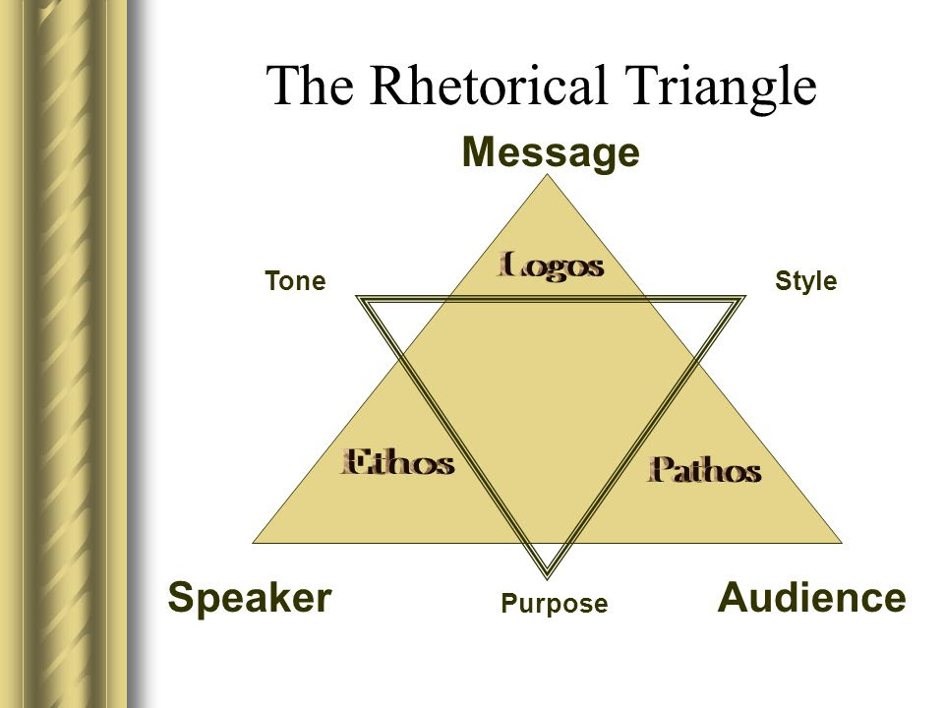
مكونات نظرية البلاغة Rhetoric Theory
1. الإيثوس Ethos
يشير إلى مصداقية المتحدث أو الكاتب، ويعتمد على سمعة المتحدث، وشخصيته، وخبرته لإقناع الجمهور بأن ما يقوله جدير بالثقة.
الأمثلة: استخدام شهادات، الاستشهاد بخبرات سابقة، إبراز المؤهلات الأكاديمية.
اللوجوس Logos
يشير إلى استخدام المنطق والعقلانية في الإقناع، ويتضمن هذا العنصر تقديم حجج مدعومة بالأدلة والبيانات والإحصائيات.
الأمثلة: استخدام بيانات وأرقام، تقديم حجج منطقية، الاستشهاد بالدراسات والأبحاث.
3. الباثوس Pathos
يشير إلى إثارة المشاعر والعواطف لدى الجمهور، ويعتمد هذا العنصر على تحفيز مشاعر معينة مثل الخوف، الفرح، الحزن، أو الغضب لجعل الجمهور يتفاعل بشكل إيجابي مع الرسالة.
الأمثلة: استخدام القصص الشخصية، الصور المؤثرة، اللغة العاطفية.
www.midocean.ae

Slide 18
تطبيقات نظرية البلاغة في التواصل
الخطابة العامة
يُستخدم الإيثوس لبناء الثقة مع الجمهور.
يُستخدم اللوجوس لتقديم حجج مقنعة ومنطقية.
يُستخدم الباثوس لإثارة العواطف وتحفيز الجمهور على الفعل.
2. الإعلانات التجارية
تُبرز الإعلانات الإيثوس من خلال الاعتماد على مشاهير أو خبراء لترويج المنتج.
تُقدم الإعلانات حججًا منطقية (لوجوس) لإظهار فوائد المنتج.
تُستخدم عناصر باثوس من خلال الموسيقى المؤثرة، الصور العاطفية، والقصص الشخصية.
الخطابات السياسية
يعتمد السياسيون على إيثوس لبناء مصداقيتهم كقادة.
يستخدمون اللوجوس لتقديم سياساتهم وحلولهم للقضايا.
يستغلون الباثوس لتحفيز الناخبين والتأثير في مشاعرهم تجاه القضايا المختلفة.
www.midocean.ae

Slide 19
مثال توضيحي على نظرية البلاغة في التواصل
السيناريو: (موضوع الخطاب: جمع التبرعات لمؤسسة خيرية)
الإيثوس:
المتحدث هو مدير المؤسسة الخيرية الذي لديه تاريخ طويل في العمل الخيري ويُعتبر خبيرًا في مجاله.
يُبرز المتحدث إنجازات المؤسسة والشهادات التي حصلت عليها.
2. اللوجوس:
يُقدم المتحدث بيانات وإحصائيات حول الأثر الإيجابي للمؤسسة على المجتمع.
يُظهر كيف ستُستخدم التبرعات بشكل فعال لحل المشكلات الموجودة.
3. الباثوس:
يروي المتحدث قصصًا مؤثرة عن الأفراد الذين ساعدتهم المؤسسة.
يُستخدم صورًا ومقاطع فيديو عاطفية لتوضيح الحاجة الماسة للتبرعات.
www.midocean.ae

Slide 20
أهمية نظرية البلاغة في التواصل
تعزيز الفعالية: تساعد نظرية البلاغة على تحسين فعالية الاتصال من خلال الجمع بين العناصر الثلاثة للإقناع.
بناء الثقة: يعزز الإيثوس مصداقية المتحدث ويجعل الجمهور أكثر استعدادًا لقبول رسالته.
تقديم حجج قوية: يُمكن اللوجوس المتحدث من تقديم حجج قوية ومدعومة بالأدلة.
إثارة العواطف: يُمكن الباثوس المتحدث من التأثير على مشاعر الجمهور، مما يعزز تفاعلهم واستجابتهم.
نظرية البلاغة تركز على كيفية استخدام اللغة والتواصل لإقناع الآخرين وتأثيرهم، من خلال الجمع بين المصداقية (إيثوس)، المنطق (لوجوس)، والعاطفة (باثوس)، يمكن للمتحدث أو الكاتب تحقيق تأثير أكبر وإقناع جمهورهم بشكل أكثر فعالية.
www.midocean.ae

Slide 21
02
ثانيًا: استراتيجيات الاتصال الفعّال في العلاقات العامة
www.midocean.ae

Slide 22
استراتيجيات الاتصال الفعّال في العلاقات العامة
استراتيجيات الاتصال في العلاقات العامةPublic Relations هي مجموعة من الأدوات والأساليب التي تعتمدها المؤسسات لتحسين صورتها، بناء سمعتها، والتواصل بفعالية مع جمهورها المستهدف.
هذه الاستراتيجيات تتنوع حسب أهداف المؤسسة والجمهور المستهدف وتشمل ما يلي:
قياس الأداء
استخدام التقنيات الحديثة:
التفاعل مع الجمهور
الترويج للإنجازات والمبادرات
التدريب المستمر
تحديد الجمهور المستهدف
تطوير الرسائل الأساسية
اختيار وسائل الاتصال المناسبة
إدارة الأزمات
بناء العلاقات مع وسائل الإعلام:
www.midocean.ae

Slide 23
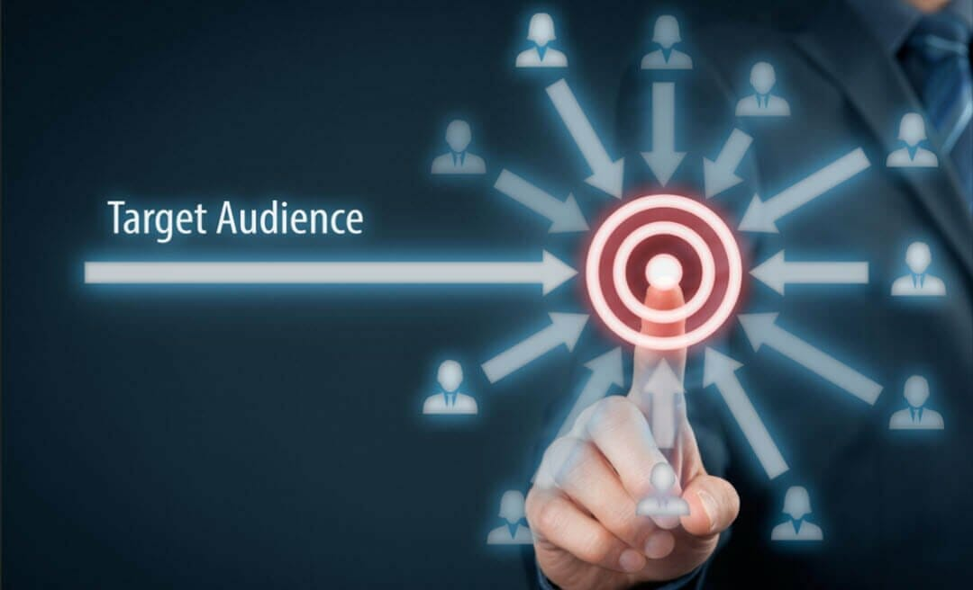
1. تحديد الجمهور المستهدف
تحديد الجمهور المستهدف هو عملية أساسية في استراتيجيات الاتصال في العلاقات العامة، حيث يساعد في توجيه الرسائل بطريقة فعالة ومؤثرة. هذه العملية تشمل عدة خطوات ومراحل:
www.midocean.ae

Slide 24

خطوات تحديد الجمهور المستهدف
جمع البيانات وتحليلها
البيانات الديموجرافية: جمع معلومات عن عمر الجمهور، جنسهم، مستوى تعليمهم، موقعهم الجغرافي، ودخلهم. هذه المعلومات تساعد في رسم صورة شاملة عن الجمهور المستهدف.
البيانات النفسية: فهم قيم الجمهور، واهتماماته، وأنماطه السلوكية، وتفضيلاته، ونمط حياته. يساعد هذا التحليل في تحديد ما يهم الجمهور وكيفية التواصل معهم بشكل فعال.
البيانات السلوكية: رصد كيف يتفاعلون مع المنتجات أو الخدمات، قنوات الاتصال المفضلة، تاريخ الشراء أو التفاعل.
www.midocean.ae

Slide 25
خطوات تحديد الجمهور المستهدف
2. تقسيم الجمهور
تجزئة السوق: تقسيم الجمهور إلى مجموعات صغيرة تتشارك في صفات معينة، مثل الشباب الجامعيين، الأمهات العاملات، أو المتقاعدين، يساعد هذا في تخصيص الرسائل لتكون أكثر ملائمة لكل مجموعة.
تحديد الشخصيات المثالية: بناء شخصيات تخيلية تمثل كل مجموعة من الجمهور المستهدف، تشمل هذه الشخصيات تفاصيل مثل الاسم، العمر، الاهتمامات، التحديات، والأهداف.
تحديد احتياجات الجمهور وأهدافهم
• تحديد المشاكل والتحديات: فهم المشاكل والتحديات التي يواجهها الجمهور وكيف يمكن للمؤسسة تقديم حلول لها.
• تحديد الأهداف والرغبات: معرفة ما يسعى الجمهور لتحقيقه وكيف يمكن للمنتجات أو الخدمات التي تقدمها المؤسسة تلبية هذه الأهداف.
www.midocean.ae

Slide 26

2. تطوير الرسائل الاتصالية
تطوير الرسائل الأساسية هو عنصر حاسم في استراتيجيات الاتصال في العلاقات العامة.
الرسائل الأساسية هي التي تعبر بوضوح عن قيم وأهداف المؤسسة وتعمل على جذب انتباه الجمهور المستهدف.
لتطوير هذه الرسائل بشكل فعال، يمكن اتباع الخطوات التالية:
1. فهم القيم والأهداف الأساسية للمؤسسة
تحديد القيم الأساسية: يجب أن تعكس الرسائل قيم المؤسسة مثل النزاهة، الابتكار، المسؤولية الاجتماعية، وغيرها.
توضيح الأهداف: يجب أن تكون الرسائل متسقة مع الأهداف الاستراتيجية للمؤسسة، سواء كانت تهدف إلى تعزيز الوعي بالعلامة التجارية، زيادة المبيعات، أو تحسين العلاقات مع الجمهور.
2. تحليل الجمهور المستهدف
البحث الشامل: جمع وتحليل المعلومات حول الجمهور المستهدف لفهم احتياجاتهم، تفضيلاتهم، والسياق الذي يعيشون فيه.
تجزئة الجمهور: تقسيم الجمهور إلى فئات مختلفة بناءً على الخصائص المشتركة لتخصيص الرسائل بما يتناسب مع كل فئة.
www.midocean.ae

Slide 27
2. تطوير الرسائل الاتصالية
3. صياغة رسائل متسقة وواضحة
• البساطة والوضوح: يجب أن تكون الرسائل واضحة وبسيطة ليفهمها الجمهور بسهولة.
• التسلسل المنطقي: تنظيم المعلومات في الرسالة بطريقة منطقية وسلسة تسهل على الجمهور تتبعها وفهمها.
• اللغة المناسبة: استخدام لغة تتناسب مع الجمهور المستهدف وتعكس شخصية المؤسسة.
4. إنشاء محتوى جذاب
• العناوين الجذابة: استخدام عناوين تلفت الانتباه وتحفز الجمهور على قراءة الرسالة.
• القصص: دمج القصص الشخصية والأمثلة العملية لجعل الرسائل أكثر جاذبية وتأثيرًا.
• المرئيات: استخدام الصور والفيديوهات والرسوم البيانية لدعم الرسائل وجعلها أكثر تفاعلية وجاذبية.
5. استخدام العواطف
• التفاعل العاطفي: صياغة الرسائل بطريقة تلامس مشاعر الجمهور وتحفزهم على التفاعل. يمكن استخدام العواطف مثل الفرح، الحزن، الإلهام، والفخر.
• المصداقية: بناء الثقة مع الجمهور من خلال الصدق والشفافية في الرسائل.
www.midocean.ae

Slide 28
2. تطوير الرسائل الاتصالية
6. التخصيص والتفاعل
• التخصيص: تخصيص الرسائل لتناسب احتياجات وتفضيلات الفئات المختلفة من الجمهور.
• الدعوة إلى العمل CTA: تضمين دعوة واضحة إلى العمل في الرسائل لتحفيز الجمهور على التفاعل واتخاذ الخطوات المطلوبة مثل زيارة موقع الويب، الاشتراك في نشرة إخبارية، أو شراء منتج.
7. اختبار الرسائل وتقييمها
• الاختبار المسبق: تجربة الرسائل مع عينة من الجمهور المستهدف للحصول على ردود فعلهم وتحديد مدى فعاليتها.
• التقييم المستمر: مراقبة أداء الرسائل وجمع البيانات لتحليل مدى تحقيقها للأهداف المطلوبة وإجراء التعديلات اللازمة.
8. التكيف مع التغيرات
• المرونة: التحلي بالمرونة لتعديل الرسائل بناءً على التغيرات في السوق أو ردود فعل الجمهور.
• التحديث الدوري: تحديث الرسائل بانتظام لضمان بقائها ذات صلة وجاذبية للجمهور المستهدف.
www.midocean.ae

Slide 29

3. اختيار القنوات الاتصالية
اختيار وسائل الاتصال المناسبة هو جزء أساسي من استراتيجية العلاقات العامة، حيث يمكن أن يؤثر بشكل كبير على مدى وصول الرسائل وفعاليتها.
يتطلب ذلك معرفة دقيقة بالجمهور المستهدف واستخدام مجموعة متنوعة من القنوات للتواصل بفعالية.
فيما يلي كيفية اختيار الوسائل المناسبة:
www.midocean.ae

Slide 30
3. اختيار القنوات الاتصالية
1. تحليل الجمهور المستهدف
• الديموجرافيا: تحديد العمر، الجنس، الموقع الجغرافي، المستوى التعليمي، والدخل.
• الاهتمامات والسلوكيات: فهم اهتمامات الجمهور، عاداتهم اليومية، والوسائل التي يفضلونها للحصول على المعلومات.
2. وسائل الإعلام التقليدية
• الصحف والمجلات: مناسبة للوصول إلى الجمهور الذي يفضل القراءة المطبوعة، مثل كبار السن أو المهنيين. يمكن استخدام إعلانات أو مقالات مكتوبة لنشر الرسائل.
• الراديو: جيد للوصول إلى جمهور محدد جغرافيًا، مثل المجتمعات المحلية أو المناطق الريفية. يمكن استخدام الإعلانات أو المقابلات الصوتية.
• التلفزيون: فعّال للوصول إلى جمهور واسع ومتنوع. يمكن استخدام الإعلانات التجارية، البرامج، أو الرعاية الإعلامية.
www.midocean.ae

Slide 31
3. اختيار القنوات الاتصالية
3. وسائل الإعلام الرقمية
• المواقع الالكترونية والمدونات: مناسبة لنشر المحتوى الطويل والتفصيلي مثل المقالات، الأوراق البيضاء، والتقارير. تساعد في تحسين محركات البحثSEO وجذب الجمهور الباحث عن معلومات محددة.
• منصات التواصل الاجتماعي: تعتبر من أهم الوسائل للوصول إلى جمهور واسع وتفاعلي. تشمل فيسبوك، تويتر، إنستجرام، لينكد إن، ويوتيوب. تستخدم للتفاعل المباشر مع الجمهور، نشر الأخبار، المحتوى البصري، والإعلانات المستهدفة.
• البريد الالكتروني: جيد للتواصل المباشر والشخصي مع الجمهور. يمكن استخدام النشرات الإخبارية، العروض الترويجية.
4. الفعاليات والمناسبات
• تنظيم الأحداث: يمكن تنظيم مؤتمرات، ورش عمل، ندوات، وحفلات إطلاق منتجات. توفر هذه الأحداث فرصة للتفاعل المباشر مع الجمهور وبناء علاقات قوية.
• رعاية الأحداث: يمكن رعاية الفعاليات المحلية أو الوطنية التي تتماشى مع قيم وأهداف المؤسسة. تساعد في تعزيز الوعي بالعلامة التجارية وزيادة التفاعل مع الجمهور المستهدف.
• المعارض التجارية: توفر فرصة لعرض المنتجات والخدمات مباشرة للجمهور المستهدف، وتتيح جمع ردود الفعل الفورية.
www.midocean.ae

Slide 32
3. اختيار القنوات الاتصالية
5. مزيج القنوات المتعددة
• تكامل الوسائل: استخدام مزيج من وسائل الإعلام التقليدية والرقمية لتحقيق أقصى تأثير. يمكن أن تدعم كل قناة الأخرى وتزيد من الوصول والتفاعل.
• استراتيجية الوسائل المتعددة: تطوير استراتيجية شاملة تتضمن خططًا واضحة لاستخدام كل وسيلة، بما في ذلك توقيت الرسائل وتكرارها.
6. قياس الأداء وتحليل النتائج
• أدوات القياس: استخدام أدوات مثل Google Analytics، تحليلات وسائل التواصل الاجتماعي، والاستبيانات لتتبع أداء الحملات الاتصالية.
• تحليل البيانات: مراجعة وتحليل البيانات لفهم مدى فعالية الوسائل المستخدمة وإجراء التعديلات اللازمة لتحسين الأداء.
7. التكيف مع التغيرات
المرونة والتكيف: التحلي بالمرونة لتعديل الاستراتيجيات بناءً على تغيرات السوق أو ردود الفعل من الجمهور.
التحديث المستمر: مراجعة وتحديث خطط الاتصال بشكل دوري لضمان بقائها فعّالة ومواكبة للتطورات.
www.midocean.ae

Slide 33
4. إدارة الأزمات
1. التخطيط المسبق للأزمات: (تحليل المخاطر - إعداد خطط إدارة الأزمات - تحديد الفريق المسؤول عن إدارة الأزمات - تحديد الأدوار والمسؤوليات - إجراءات الاتصال - قائمة الاتصال الطارئة - التدريب والتوعية).
2. التواصل الشفاف: (التواصل الفوري - الصراحة والشفافية - تحديث المعلومات بانتظام - استخدام قنوات الاتصال المناسبة - التفاعل مع وسائل الإعلام)
3. رصد وتحليل الأزمة: (جمع البيانات - تحليل الوضع - اتخاذ القرارات)
4. استراتيجية ما بعد الأزمة: (تقييم الأداء - استخلاص الدروس المستفادة - استعادة الثقة)
5. التوثيق والتقارير: (إعداد تقارير مفصلة - مشاركة التقارير مع الإدارة العليا)
www.midocean.ae

Slide 34
5. بناء العلاقات مع وسائل الإعلام
1. تطوير العلاقات المهنية: (البحث والتعرف على الصحفيين والمحررين المهمين وفهم اهتماماتهم - التواصل الشخصي من الاتصال المباشر والزيارات الميدانية - التفاعل المستمر من المتابعة الدورية وتقديم الدعم والمساعدة)
2. إصدار البيانات الصحفية:
• كتابة البيانات الصحفية بفعالية: (كتابة العناوين الواضحة الجذابة – تقديم المحتوى الدقيق المفصل – تضمين الاقتباسات من المسؤولين التنفيذيين)
• التوقيت المناسب: (اختيار الأوقات المناسبة لإصدار البيانات الصحفية - مراعاة الجداول الزمنية للإعلام للنشر والمواعيد النهائية لتقديم المواد للصحفيين)
• التوزيع الواسع: (استخدام وكالات التوزيع - إرسال البيانات الصحفية مباشرة إلى الصحفيين والمحررين المهتمين)
• المتابعة بعد الإرسال: (متابعة الصحفيين للتأكد من استلامهم البيان - الاستعداد لتقديم معلومات إضافية أو تفاصيل دقيقة إذا طلب الصحفيون ذلك)
www.midocean.ae

Slide 35
5. بناء العلاقات مع وسائل الإعلام
3. تنظيم الفعاليات الإعلامية: (الإعداد الجيد وتنظيم المؤتمرات الصحفية وتدريب المتحدثين الرسميين وإرسال دعوات مبكرة للصحفيين قبل الحدث بوقت كافٍ لضمان حضورهم – تنظيم الأحداث الخاصة مثل إطلاق المنتجات، الاحتفالات، والجولات الإعلامية لتعزيز العلاقة مع وسائل الإعلام - إعداد حزم إعلامية تشمل معلومات مفصلة وصور ومقاطع فيديو لتقديمها للصحفيين)
4. استخدام الوسائل الرقمية: (إنشاء المدونات والنشرات الإخبارية الرقمية لتقديم تحديثات منتظمة حول أنشطة المؤسسة - التفاعل عبر وسائل التواصل الاجتماعي - استخدام أدوات التحليل لمتابعة أداء البيانات الصحفية والمواد الإعلامية وفهم مدى وصولها وتأثيرها - جمع ردود الفعل والحصول على ملاحظات من الصحفيين حول جودة المواد الإعلامية والعمل على تحسينها باستمرار)
5. الشفافية والمصداقية: (بناء الثقة مع وسائل الإعلام من خلال تقديم معلومات صادقة ودقيقة - الرد على استفسارات الصحفيين بسرعة وتوفير المعلومات اللازمة دون تأخير)
www.midocean.ae

Slide 36
6. قياس الأداء
1. تحليل البيانات:
استخدام أدوات تحليل البيانات:
•Google Analytics أداة تحليل ويب تمكن من تتبع زوار الموقع الإلكتروني وفهم سلوكهم. يمكن استخدامها لقياس عدد الزوار، مدة الجلسة، الصفحات الأكثر زيارة، ومصدر الزيارات.
•Facebook Insights أداة تحليل تقدم بيانات مفصلة حول التفاعل مع صفحة الفيسبوك الخاصة بالمؤسسة، بما في ذلك عدد الإعجابات، المشاركات، التعليقات، والوصول.
•Twitter Analytics تتيح تحليل أداء التغريدات ومعرفة مدى التفاعل معها من حيث عدد النقرات، الإعجابات، إعادة التغريد، والتعليقات.
مؤشرات الأداء الرئيسية :KPIs
معدل الوصولReach - التفاعلEngagement - النقراتClicks - المشاركات Shares
www.midocean.ae

Slide 37
6. قياس الأداء
2. ردود الفعل:
استطلاعات الرأي والاستبيانات:
• استطلاعات عبر الإنترنت: استخدام منصات مثل SurveyMonkey أو Google Forms لجمع الآراء.
• المقابلات: إجراء مقابلات مباشرة أو عبر الهاتف مع عينة من الجمهور للحصول على ردود فعلهم.
• مجموعات التركيزFocus Groups تنظيم جلسات مع مجموعات صغيرة من الجمهور لمناقشة الحملات. تحليل التعليقات:
• وسائل التواصل الاجتماعي: مراجعة التعليقات على المنشورات لفهم ردود الفعل الفورية والتفاعلات
• المواقع الإلكترونية: مراجعة التعليقات على المقالات، المدونات، أو المنتديات ذات الصلة بالمؤسسة.
• التقييمات والمراجعات: مراقبة التقييمات والمراجعات على منصات مثل Google Reviews، Yelp، أو مواقع التجارة الإلكترونية.
www.midocean.ae

Slide 38
6. قياس الأداء
خطوات عملية لقياس الأداء:
1. تحديد الأهداف: تحديد أهداف واضحة مثل زيادة الوعي بالعلامة التجارية، تحسين صورة المؤسسة.
2. اختيار مؤشرات الأداء الرئيسية: اختيار المؤشرات التي تتناسب مع الأهداف المحددة ويمكن قياسها.
3. جمع البيانات: استخدام الأدوات والمنهجيات المناسبة لجمع البيانات المتعلقة بمؤشرات الأداء.
4. تحليل البيانات: تحليل البيانات لفهم الاتجاهات، التفاعلات، وتحديد النقاط القوية والضعيفة.
5. تقييم الأداء: مقارنة النتائج المحققة بالأهداف المحددة لتقييم مدى النجاح وإجراء التعديلات اللازمة.
6. تقديم التقارير: إعداد تقارير دورية تقدم رؤية شاملة عن الأداء والنتائج المستخلصة لتقديمها للإدارة.
7. التنفيذ المستمر: استخدام النتائج لتحسين الاستراتيجيات المستقبلية وأداء الحملات الإعلامية.
www.midocean.ae

Slide 39
7. استخدام التقنيات الحديثة
1. التحليلات الرقمية:
تقنيات التحليل المتقدمة:
• التحليل السلوكي:
O تتبع سلوك المستخدم: تحليل كيفية تفاعل الزوار مع الموقع الإلكتروني أو التطبيقات، مثل الصفحات التي يزورونها، الوقت الذي يقضونه، والأزرار التي ينقرون عليها.
O فهم النمط السلوكي: استخدام هذه البيانات لفهم نمط السلوك وتحديد أي مشكلات في تجربة المستخدم.
O أدوات التحليل السلوكي: أدوات مثل Hotjar وCrazy Egg تقدم خرائط الحرارة وجلسات التفاعل لفهم كيفية تفاعل المستخدمين مع المحتوى.
• تحليل التفاعل:
O قياس التفاعل الاجتماعي: تحليل البيانات من منصات التواصل الاجتماعي لمعرفة مدى تفاعل الجمهور مع المحتوى.
O أدوات التحليل الاجتماعي: مثل Brandwatch وBuzzSumo تساعد في تحليل المحتوى المتداول وتحديد مدى انتشاره.
www.midocean.ae

Slide 40
7. استخدام التقنيات الحديثة
أدوات الرصد الاجتماعي:
• Hootsuite
O إدارة الحسابات: إدارة ومراقبة حسابات وسائل التواصل الاجتماعي المختلفة من منصة واحدة.
O جدولة المنشورات: جدولة المنشورات مسبقًا لتحسين التفاعل والوصول إلى الجمهور في الأوقات المثلى.
O تحليل الأداء: توفير تقارير تحليلية تفصيلية حول أداء المنشورات والتفاعل معها.
• Sprout Social
O تحليل الجمهور: فهم طبيعة الجمهور من خلال تحليل البيانات الديموغرافية وسلوك التفاعل.
O مراقبة الكلمات الرئيسية: تتبع الكلمات الرئيسية والهاشتاجات لمعرفة مدى انتشار العلامة التجارية على وسائل التواصل الاجتماعي.
O تقارير الأداء: إنشاء تقارير مفصلة حول أداء الحملات والمحتوى.
www.midocean.ae

Slide 41
7. استخدام التقنيات الحديثة
تخصيص الرسائل:
• تطبيق خوارزميات تعلم الآلة:
O تحليل الجمهور: استخدام خوارزميات تعلم الآلة لتحليل سلوك الجمهور وتفضيلاته.
O تخصيص المحتوى: إنشاء رسائل مخصصة تستند إلى تحليل البيانات لتحسين التفاعل والاستجابة.
O أدوات تخصيص الرسائل: مثل HubSpot وSalesforce Marketing Cloud تستخدم خوارزميات تعلم الآلة لتخصيص الرسائل والإعلانات.
• تحسين استهداف الجمهور:
O الإعلانات الموجهة: استخدام الذكاء الاصطناعي لتوجيه الإعلانات بناءً على سلوك المستخدم وتفضيلاته.
O تحسين الحملات: تحليل أداء الحملات بشكل مستمر وتحسينها بناءً على البيانات المستخلصة من الذكاء الاصطناعي.
www.midocean.ae

Slide 42
7. استخدام التقنيات الحديثة
فوائد استخدام التقنيات الحديثة:
• زيادة الفعالية: تحسين استراتيجيات الاتصال من خلال التحليل الدقيق للبيانات وتخصيص الرسائل.
• تحسين التفاعل: زيادة التفاعل مع الجمهور من خلال استهداف دقيق وتقديم محتوى مخصص.
• توفير الوقت والجهد: أتمتة عمليات التحليل والتخصيص لتوفير الوقت والموارد.
• التنبؤ بالاتجاهات المستقبلية: استخدام نماذج التنبؤ لتحسين التخطيط واتخاذ القرارات المستندة إلى البيانات.
www.midocean.ae

Slide 43
8. التفاعل مع الجمهور
وسائل التواصل الاجتماعي:
1. التفاعل المباشر:
O يتضمن الرد على التعليقات والأسئلة من الجمهور على المنشورات في الوقت الحقيقي.
O يبني علاقة مباشرة وقوية مع الجمهور ويعزز الثقة والتواصل.
2. المحتوى التفاعلي:
O يتضمن نشر محتوى يشجع على التفاعل مثل استطلاعات الرأي، والمسابقات، والبث المباشر.
O يزيد من مشاركة الجمهور وتفاعله مع المحتوى، مما يؤدي إلى زيادة الوعي بالعلامة التجارية وتعزيز الارتباط الاجتماعي.
3. الاستجابة السريعة:
O الإجابة الفورية على تعليقات وأسئلة الجمهور تعزز الثقة والشفافية.
O يسهم في بناء سمعة إيجابية للمؤسسة كمنظمة مهتمة برضى العملاء واحتياجاتهم.
www.midocean.ae

Slide 44
8. التفاعل مع الجمهور
4. إدارة الشكاوى:
O تعامل فعال مع الشكاوى من خلال الاستجابة السريعة والتعاون مع العملاء لحل المشكلات.
O يساهم في حفظ سمعة المؤسسة وتعزيز الولاء لدى العملاء.
الخطوات العملية:
• التخطيط المسبق: وضع استراتيجية للتفاعل مع الجمهور تشمل مواعيد محددة للردود والمشاركات التفاعلية.
• الاستعداد للمشكلات: تدريب فريق العمل على التعامل مع المشكلات والشكاوى بشكل فعّال ومحترف.
• المتابعة المستمرة: تتبع ردود الفعل والتفاعلات والشكاوى بانتظام والرد عليها بشكل فوري.
• الاستفادة من الفرص: استغلال التفاعلات الإيجابية لتعزيز العلاقة مع الجمهور وتعزيز العلامة التجارية.
www.midocean.ae

Slide 45
9. الترويج للإنجازات والمبادرات
القصص الإيجابية:
1. نشر قصص النجاح:
O يتضمن ذلك مشاركة القصص والإنجازات الملهمة التي تعكس قيم وتطلعات المؤسسة.
O يساهم في تعزيز الصورة الإيجابية للمؤسسة وبناء الثقة لدى الجمهور.
2. الشهادات والتوصيات:
O استخدام تجارب العملاء الإيجابية والتوصيات كأداة ترويجية قوية.
O يمكن استخدامها في المواد التسويقية والمنصات الرقمية لإثبات جودة المنتجات أو الخدمات.
المبادرات المجتمعية:
1. تسليط الضوء على الأنشطة الاجتماعية:
O نشر أخبار وصور عن مشاركة المؤسسة في الأنشطة المجتمعية والمبادرات الاجتماعية.
O يبرز هذا الجانب الإنساني للمؤسسة ويعزز مكانتها كشركة مسؤولة اجتماعيًا.
www.midocean.ae

Slide 46
9. الترويج للإنجازات والمبادرات
2. الشراكات المجتمعية:
O إقامة شراكات مع منظمات المجتمع المحلي لتعزيز المصداقية والاعتراف.
O يساهم ذلك في تعزيز الصورة الإيجابية للمؤسسة كشريك فعال في دعم المجتمع.
الخطوات العملية:
• التسويق بالقصص: استخدام القصص القوية والملهمة للترويج للإنجازات والمبادرات.
• الاستفادة من التواصل الاجتماعي: استخدام وسائل التواصل الاجتماعي لمشاركة الأخبار والقصص بشكل فعّال.
• المساهمة الفعّالة في المجتمع: التفاعل مع المجتمع والمشاركة في الأنشطة الاجتماعية لتعزيز الصورة الإيجابية للمؤسسة.
www.midocean.ae

Slide 47
10. التدريب المستمر
تطوير المهارات:
1. تدريب على الأساليب والتقنيات الحديثة:
O توفير دورات تدريبية تغطي أحدث الاتجاهات والأساليب، مثل استراتيجيات وسائل التواصل الاجتماعي وتحليل البيانات.
O يساعد ذلك في تحسين مهارات الفريق وتجديدهم بالمعرفة الجديدة.
2. ورش العمل والتمارين التطبيقية:
O تنظيم جلسات تفاعلية وورش عمل لتطبيق المفاهيم الجديدة وتحسين مهارات التواصل وحل المشكلات.
O تعزز هذه الجلسات التفاعل بين أفراد الفريق وتعزيز التعاون والابتكار.
التعليم المستمر:
1. متابعة التطورات في مجال العلاقات العامة:
O تخصيص وقت لمتابعة آخر التطورات والاتجاهات من خلال قراءة المقالات، وحضور المؤتمرات، ومشاهدة الندوات.
O يساعد ذلك في البقاء على اطلاع دائم على التغيرات في المجال وتطبيق أفضل الممارسات.
www.midocean.ae

Slide 48
10. التدريب المستمر
2. التعلم من التجارب والأخطاء:
O تحليل أداء الحملات السابقة وتحديد النجاحات والتحديات لاستخلاص الدروس وتحسين الأداء في المستقبل.
O يمكن أيضًا تبادل الخبرات والتجارب بين أفراد الفريق لتعزيز التعلم المستمر.
الخطوات العملية:
• تخصيص ميزانية لبرامج التدريب والتطوير الخاصة بفرق العلاقات العامة.
• تحديد احتياجات التدريب من خلال تقييمات الأداء واستطلاعات الرأي.
• توفير فرص للتعلم الذاتي من خلال منصات التعلم عبر الإنترنت والموارد التعليمية المتاحة.
• تشجيع ودعم المشاركة في الأنشطة التعليمية والتدريبية من خلال تقديم الدعم والمساعدة المالية والمعنوية.
www.midocean.ae

Slide 49
03
ثالثًا: تطبيقات وأمثلة عمليّة
www.midocean.ae

Slide 50
تطبيقات وأمثلة عمليّة
1. تُعتبر شركة Red Bull من الشركات الرائدة في استخدام وسائل التواصل الاجتماعي بطرق مبتكرة للتفاعل مع جمهورها.
بعض الأمثلة على كيفية استخدامها لهذه الغاية:
فعاليات حية على Facebook Live وYouTube
تنظم Red Bull فعاليات حية مذهلة مثل سباقات السيارات والمسابقات الرياضية الخطيرة.
يتم بث هذه الفعاليات مباشرة على منصات التواصل الاجتماعي مثل Facebook Live وYouTube، مما يسمح للجمهور بمتابعتها بشكل مباشر والمشاركة فيها عبر التعليقات والإعجابات.
محتوى مثير ومبتكر:
تنشرRed Bull محتوى مبتكر ومثير على حساباتها على وسائل التواصل الاجتماعي، مثل مقاطع فيديو قصيرة تظهر أداءً رياضيًا مثيرًا أو تحديات مثيرة للإعجاب.
يجذب هذا المحتوى الجمهور ويشجعهم على المشاركة والتفاعل معه من خلال إعادة التغريد والإعجاب والتعليق.
www.midocean.ae

Slide 51
تطبيقات وأمثلة عمليّة
تفاعل مع المستخدمين:
تشجعRed Bull تفاعل المستخدمين من خلال مسابقات وتحديات على وسائل التواصل الاجتماعي، مما يعزز الارتباط مع العلامة التجارية ويشجع على مشاركة المحتوى.
الترويج للمناسبات والفعاليات المستقبلية:
يستخدمRed Bull وسائل التواصل الاجتماعي للترويج للفعاليات المستقبلية مثل حفلات الموسيقى والمسابقات الرياضية، مما يجذب الجمهور ويزيد من التواصل مع العلامة التجارية.
باستخدام هذه الاستراتيجيات، تنجح Red Bull في جذب الانتباه وزيادة مشاركة الجمهور عبر وسائل التواصل الاجتماعي، مما يساهم في بناء علاقات قوية مع العملاء وتعزيز العلامة التجارية.
تجربة الخدمات المقدمة، ثم يقومون بمشاركة تجاربهم وآرائهم عن ذلك عبر منصات التواصل الاجتماعي ومدوناتهم الشخصية.
www.midocean.ae

Slide 52
تطبيقات وأمثلة عمليّة
2. حملةShare a Coke لشركة Coca-Cola هي واحدة من الحملات الإعلامية المبتكرة التي حققت نجاحًا كبيرًا في جذب انتباه الجمهور وتفاعله مع العلامة التجارية.
حملةShare a Coke لشركةCoca-Cola التي أطلقت زجاجاتها بأسماء الأشخاص العاديين، مما دفع الناس لمشاركة صور زجاجاتهم على وسائل التواصل الاجتماعي، وبالتالي زادت مشاركة العملاء وتفاعلهم مع العلامة التجارية.
كيف تم تنفيذ الحملة بشكل مبتكر:
تخصيص الزجاجات بأسماء الأشخاص العاديين:
استخدمتCoca-Cola تقنية الطباعة الرقمية لتخصيص زجاجاتها بأسماء الأشخاص العاديين بدلاً من اسم العلامة التجارية، وهذه الاستراتيجية جعلت المنتج أكثر تفرداً وشخصية، مما دفع الناس للبحث عن زجاجات تحمل أسمائهم الخاصة.
www.midocean.ae

Slide 53
تطبيقات وأمثلة عمليّة
تشجيع المشاركة على وسائل التواصل الاجتماعي:
دعتCoca-Cola الناس إلى مشاركة صور زجاجاتهم على وسائل التواصل الاجتماعي مع استخدام هاشتاج مخصص مثل #ShareACoke
هذا التفاعل المباشر مع المستهلكين ساهم في تشجيع المشاركة وزيادة الوعي بالحملة.
تعزيز التواصل والتفاعل الاجتماعي:
قامتCoca-Cola بالرد على التعليقات والمشاركات على وسائل التواصل الاجتماعي، مما أدى إلى بناء علاقة قوية مع الجمهور.
كما قامت بإعادة نشر بعض الصور التي تم مشاركتها من قبل المستهلكين، مما زاد من ارتباطهم بالعلامة التجارية.
www.midocean.ae

Slide 54
تطبيقات وأمثلة عمليّة
تأثير الشخصنة Personalization على العلامة التجارية:
ساهمت الحملة في تغيير تصور العلامة التجارية من كوكا كولا إلى "كوكا كولا وأصدقاؤك".
جعلت هذه الحملة المشروب أكثر شخصية وقربًا من الناس، مما زاد من ولاء العملاء وتفاعلهم مع العلامة التجارية.
بفضل هذه الاستراتيجية المبتكرة، تمكنتCoca-Cola من خلق حملة إعلامية فريدة ومثيرة للاهتمام.
ساهمت في زيادة المشاركة والتفاعل مع الجمهور، وبناء علاقة قوية ومستدامة مع عملائها.
www.midocean.ae

Slide 55
تطبيقات وأمثلة عمليّة
3. شركةAirbnb تعمل على بناء علاقات قوية مع المدونين والمؤثرين في مجال السفر والضيافة، مما يساعد على تعزيز الترويج لمنصتها وزيادة الوعي بها.
شركةAirbnb تتبنى استراتيجية فعّالة لبناء علاقات قوية مع وسائل الإعلام والمؤثرين في مجال السفر والضيافة، مما يساعد على تعزيز الترويج لمنصتها وزيادة الوعي بها بين الجمهور.
كيف تتم هذه العملية:
التعاون مع المدونين والمؤثرين:
تقومAirbnb بالتعاون مع مدونين مؤثرين في مجال السفر والضيافة لتجربة إقامة في الوجهات التي تقدمها منصتها.
يتم دعوة هؤلاء المؤثرين للإقامة في منازل معينة علىAirbnb وتجربة الخدمات المقدمة، ثم يقومون بمشاركة تجاربهم وآرائهم عن ذلك عبر منصات التواصل الاجتماعي ومدوناتهم.
www.midocean.ae

Slide 56
تطبيقات وأمثلة عمليّة
تنظيم الفعاليات وورش العمل:
تقومAirbnb بتنظيم فعاليات خاصة وورش عمل للمدونين والمؤثرين في مجال السفر والضيافة.
يتم خلال هذه الفعاليات تقديم معلومات عن منصة Airbnb وفرص التعاون معها، بالإضافة إلى مناقشة أفضل الممارسات وتبادل الخبرات في مجال السفر والضيافة.
توفير تجارب فريدة واستثنائية:
تقدمAirbnb تجارب فريدة واستثنائية للمدونين والمؤثرين، مثل جولات سياحية مخصصة وورش الطهي والحفلات الخاصة.
يتم تنظيم هذه التجارب بالتعاون مع مضيفيAirbnb المحليين، مما يسمح للمدونين والمؤثرين بتجربة ثقافة المنطقة بشكل مباشر وتجربة الضيافة الحقيقية التي تقدمها Airbnb.
www.midocean.ae

Slide 57
تطبيقات وأمثلة عمليّة
الاستجابة الفورية والتفاعل مع المحتوى:
تقومAirbnb بالاستجابة الفورية للمدونين والمؤثرين عبر وسائل التواصل الاجتماعي والبريد الإلكتروني، مما يظهر الاهتمام والاعتراف بمساهماتهم.
كما تقوم بإعادة نشر وتشجيع المحتوى الذي يتم نشره عنAirbnb من قبل المدونين والمؤثرين، مما يزيد من تأثير العلامة التجارية ويعزز التواصل مع الجمهور.
باستخدام هذه الاستراتيجيات، تنجحAirbnb في بناء علاقات قوية مع وسائل الإعلام والمؤثرين، مما يساعد على تعزيز الترويج لمنصتها وزيادة الوعي بها بين الجمهور.
www.midocean.ae

Slide 58



Thank You

